Slide 2
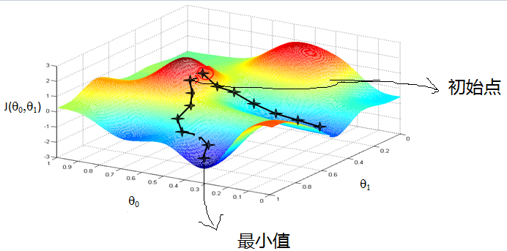
梯度下降算法

Slide 3
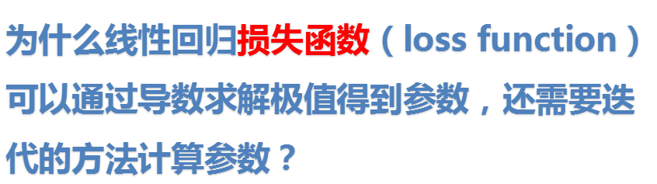
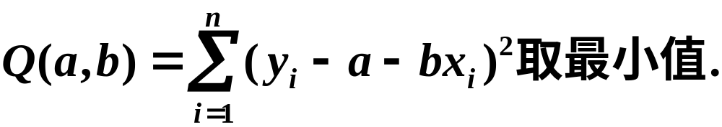
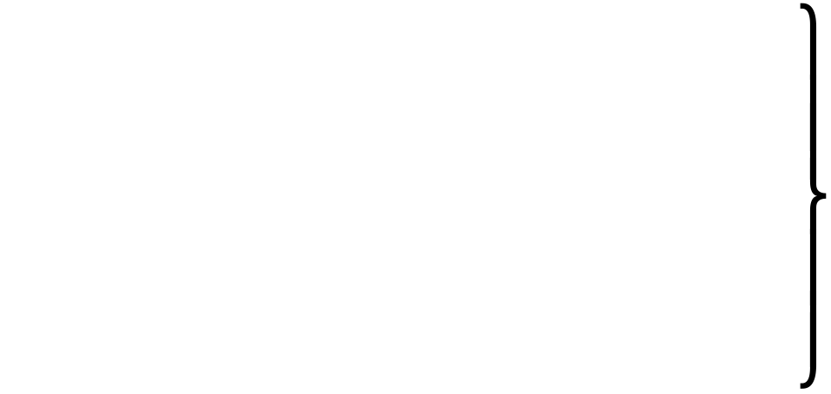
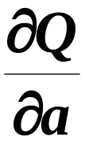
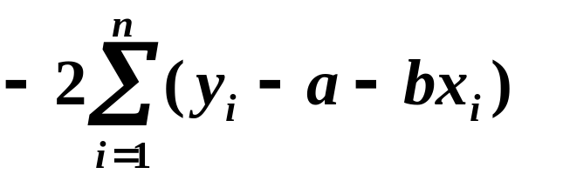


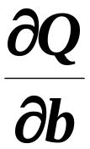
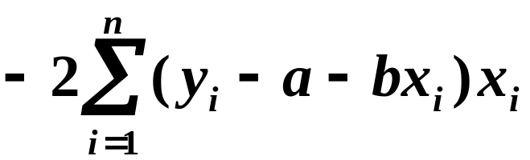
根据

Slide 4
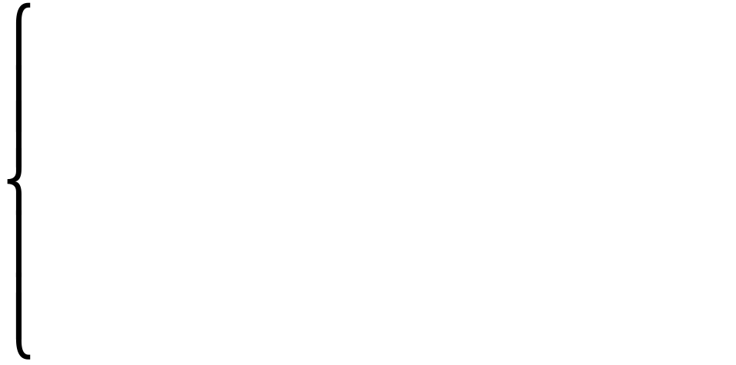
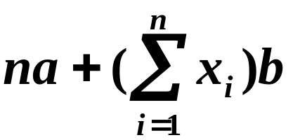
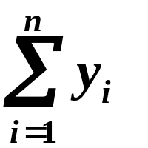
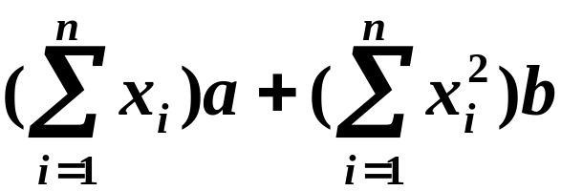
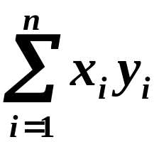


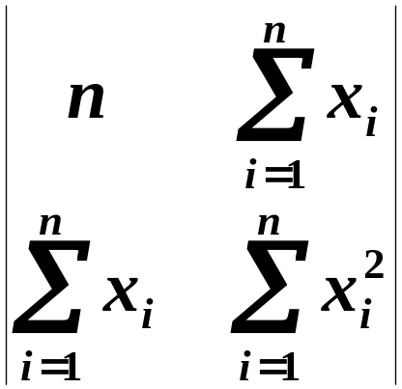
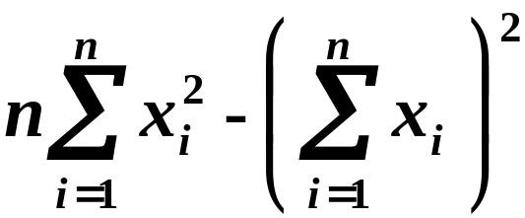
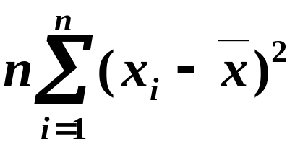


得方程组
多数函数解不出导数得0的解析解.梯度下降法是种数值算法,一般可以用计算机求出很好的近似解

Slide 5

假设有一个人站在山上的某一点，他通过观察发现了一条“最陡”的路，那么这条路的方向就是梯度所指的方向

Slide 6
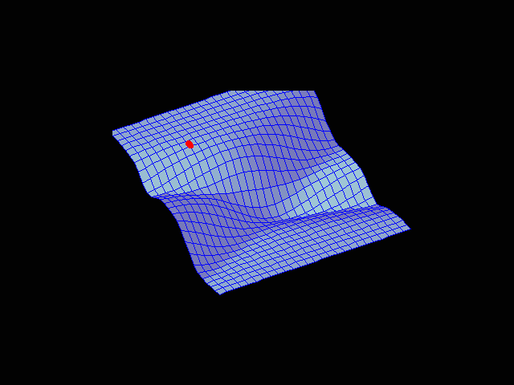
初始状态1

Slide 7

初始状态1

Slide 8
初始状态1

Slide 9
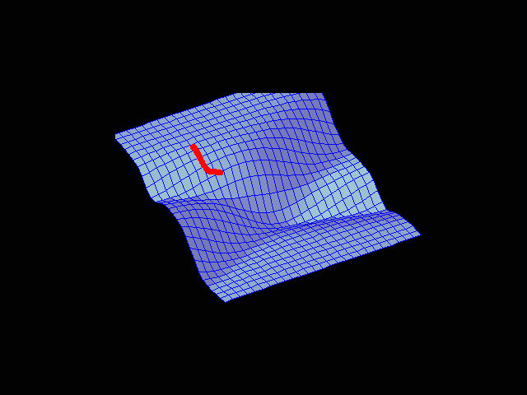
初始状态1

Slide 11
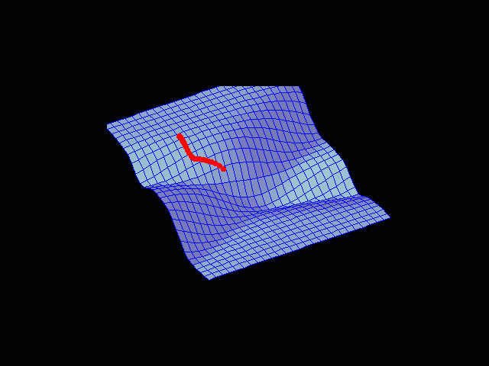
初始状态1

Slide 12
初始状态1

Slide 13

初始状态1

Slide 14

初始状态1

Slide 15

初始状态1

Slide 16

初始状态1

Slide 17
初始状态1

Slide 18

初始状态1

Slide 19

初始状态1

Slide 20

初始状态1
目标函数全局极小点

Slide 21
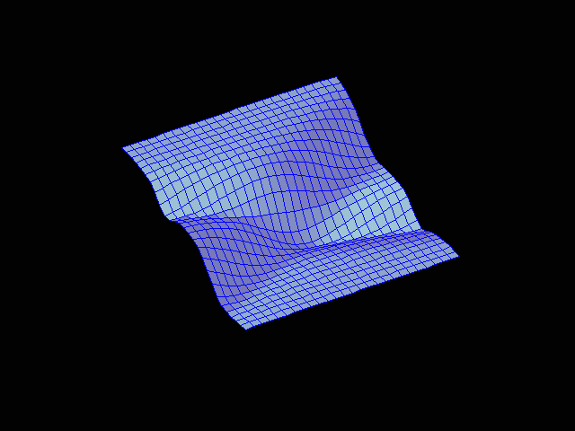
初始状态2

Slide 22
初始状态2

Slide 23
初始状态2

Slide 24
初始状态2

Slide 25
初始状态2

Slide 26
初始状态2

Slide 27
初始状态2

Slide 28
初始状态2

Slide 29
初始状态2
目标函数局部极小点2

Slide 30

梯度：是一个矢量，其方向上的方向导数最大，是函数增长最快的方向

Slide 31

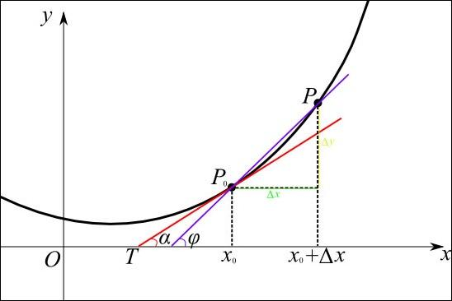

一元函数在某一点的导数描述了这个函数在这一点附近的变化率
Y=a+bX，y'=b
如果函数为一元函数，梯度就是该函数的导数

Slide 32

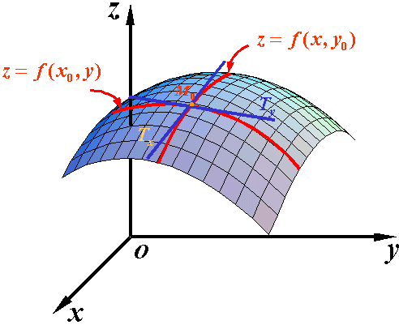



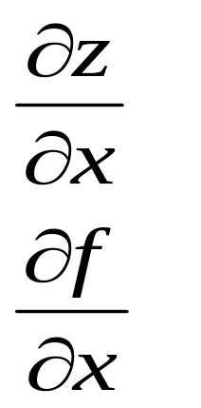
沿X方向的变化率
沿任意方向L方向的变化率?
沿Y方向的变化率

Slide 33









函数 在一点P沿某一方向的变化率．

Slide 34

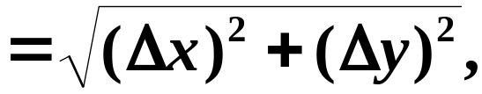
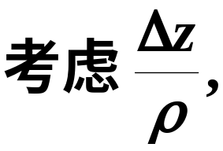



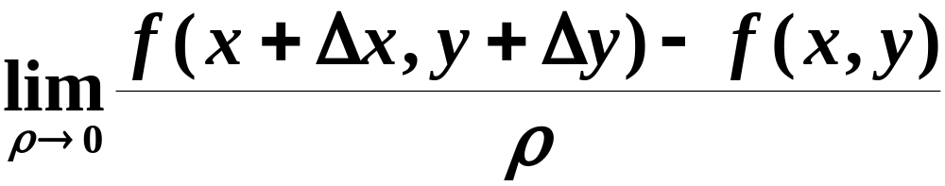
当 沿着 趋于 时，
是否存在？

Slide 35
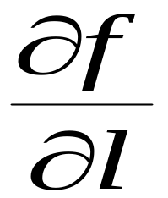


定理 如果函数z=f (x，y)在点P (x，y)是可微分的，那么函数在该点沿任一方向l 的方向导数都存在，且有
= cos ϕ + sin ϕ
其中ϕ为x 轴到方向l 的转角．

Slide 36
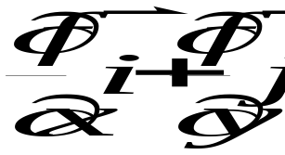
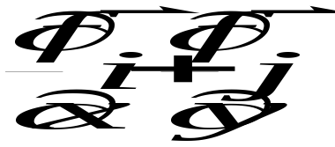
设函数z=f (x，y)在平面区域D 内具有一阶连续偏导数，则对
于任一点P (x，y) ∈D 及任一方向l ，有
= cos ϕ + sin ϕ
={ ， }·{cos ϕ ，sin ϕ }，
其中向量
称为函数f (x，y) 在点P 的梯度，记作grad f (x，y)，即
grad f (x，y) =

Slide 37
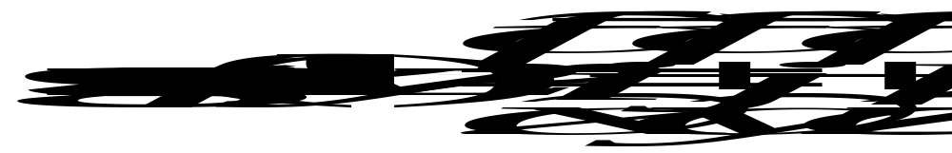
三元函数的梯度：
设函数u=f (x，y，z)在空间区域G 内具有一阶连续偏导数，
对于每一点P (x，y，z) ∈G ，函数 u=f (x，y，z)在该点的梯度
grad f (x，y，z) 定义为：
结论：
三元函数的梯度是这样一个向量，它的方向与取得最大方向
导数的方向一致，而它的模为方向导数的最大值．

Slide 38
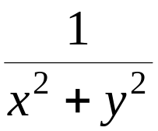

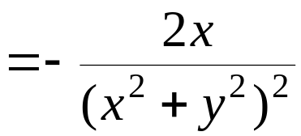
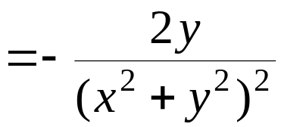
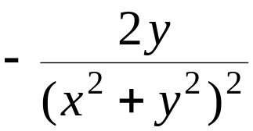


例3 求grad ．
解 这里 f(x，y)= ．
因为
，
，
所以 grad
．
例4 设f (x，y，z)=x²+y²+z² ， 求grad f (1，−1，2)．
解 grad f ={f_{x}，f_{y}，f_{z} }={2x，2y，2z}，
于是 grad f (1，−1，2)={2，−2，4}．

Slide 39
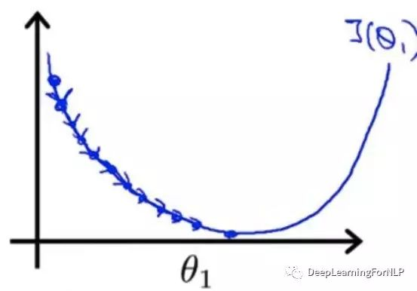
梯度下降法在求函数极值应用

Slide 40
以函数f(x)为例
1、先选择一个初始点，计算该点的梯度，
2、然后按照梯度的方向更新自变量。
若第k次迭代值为x(k)，则
x(k+1)=x(k)−α∇f(x(k))
其中α称作步长或者学习率，表示自变量每次迭代变化的大小。
一直按照上式更新自变量，直到当函数值变化非常小（如3%以内）或者达到最大迭代次数时停止，此时认为自变量更新到函数的极小值点。

Slide 41

f(x)=x^2的梯度为：
∇f(x)=2x

Slide 42
步长设置为0.1，选取自变量从3开始，则计算过程如下
迭代次数(n) | 自变量(x) | 梯度(2x) | 步长(α) | 因变量(x^2)
0 | 3 | 6 | 0.1 | 9
1 | 2.4 | 4.8 | 0.1 | 5.76
2 | 1.92 | 3.84 | 0.1 | 3.69
3 | 1.536 | 3.072 | 0.1 | 2.36
10 | 0.32 | 0.64 | 0.1 | 0.10
20 | 0.03 | 0.06 | 0.1 | 0.0009
... | ... | ... | ... | ...

Slide 43
f(x,y)=(x−10)²+(y−10)²的梯度为：
∇f(x,y)=(2(x−10),2(y−10))

Slide 44
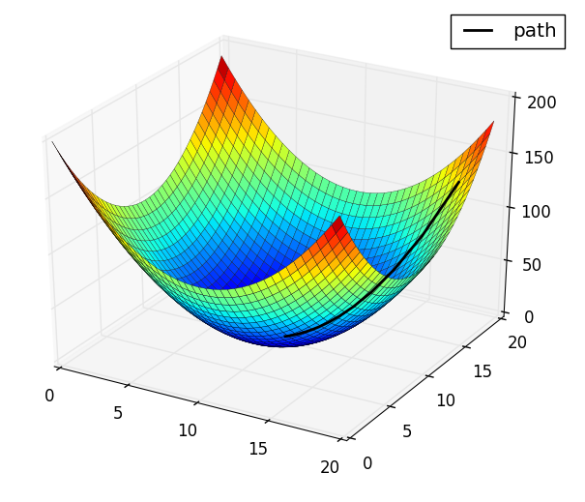
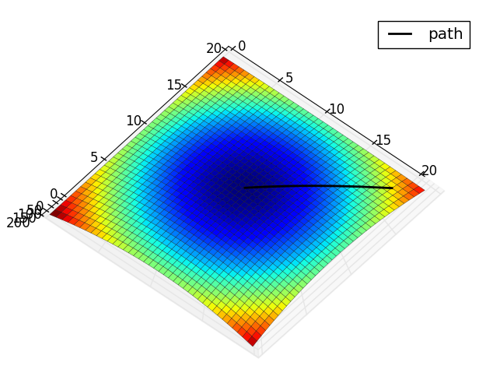
步长设置为0.1，选择初始点为(20,20)，这次以图形表示计算过程

Slide 45
梯度下降法求线性回归参数
1. 批量梯度下降法（Batch Gradient Descent, BGD）；
2. 随机梯度下降法（Stochastic Gradient Descent, SGD）；
3. 小批量梯度下降法（Mini-Batch Gradient Descent, MBGD）。

Slide 46
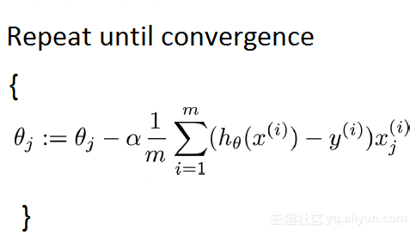
这种方法使用整个数据集（the complete dataset）去计算代价函数的梯度。每次使用全部数据计算梯度去更新参数，批量梯度下降法会很慢，并且很难处理不能载入内存（don’t fit in memory）的数据集。在随机初始化参数后，按如下方式计算代价函数的梯度
其中，m是训练样本（training examples）的数量。

Slide 47
Note:
1. 如果训练集有3亿条数据，你需要从硬盘读取全部数据到内存中；
2. 每次一次计算完求和后，就进行参数更新；
3. 然后重复上面每一步；
4. 这意味着需要较长的时间才能收敛；

Slide 48
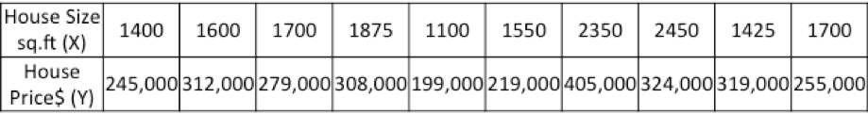
示例
应用住房历史数据，构建已知房子大小时的新房价格预测模型
对于新房，已知其规模(X),那么价格(Y)是多少?

Slide 49
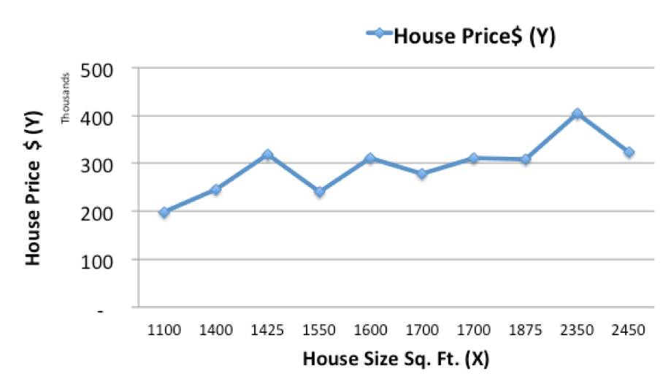
首先分析住房历史数据

Slide 50
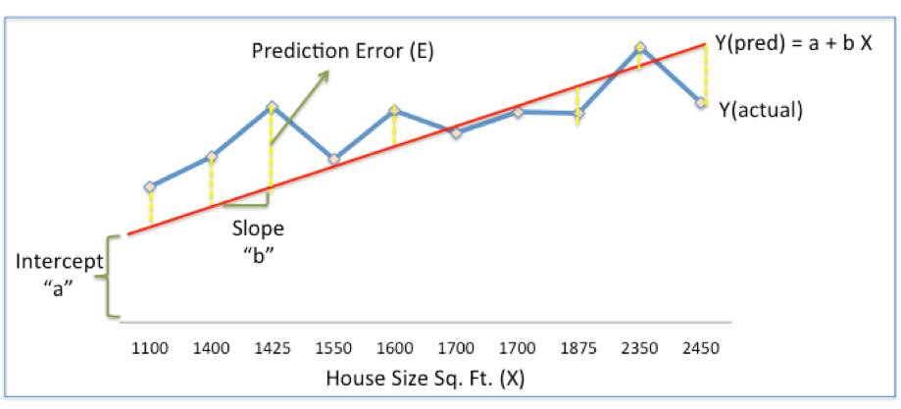
我们使用历史数据构建一个简单的线性模型,用于预测已知其大小（X）的新房子的价格(Ypred)。
在上面的图表中,已知房子大小(X)，红线为预测的房价(Ypred)。
Ypred = a + bX
蓝线是依据历史数据给出的实际房价 (Yactual)。
Yactual和Ypred之间的偏差(由黄色虚线表示)是预测误差(E)。

Slide 51
我们的目标是找到最优a和b，使得住房价格的实际值和预测值之间的误差最小：
Sum of Squared Errors (SSE) =
½ a (Actual House Price – Predicted House Price)²=
½ a(Y – Ypred)2

Slide 52
梯度下降算法:
步骤1:用随机数初始化权重(a和b)，计算误差(SSE)。
步骤2:a,b权重系统从初始随机值开始细微变化，误差（SSE）会随之变化。计算此时的梯度值。通过改变a,b值使得误差最小化。
步骤3:按照梯度调整系数，使得系数达到最优值，此时误差最小。
步骤4:使用新的权重系数来预测，并计算新的误差。
步骤5:重复步骤2和3,直到进一步调整权重对误差减少没有显著影响。

Slide 53
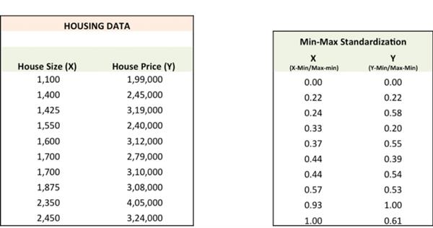
我们要将数据统一收缩到 [-1 - 1] 之间。
X = ( X - average(X) ) / X.max Y = ( Y - average(Y) ) / Y.max
为什么要这么做呢？
1. 因为如果不做缩小处理，在矩阵运算时，非常有可能出现无穷大或者无穷小，导致无法计算。
2. 缩小处理可以很容易画出模拟线条。
3. 缩小处理在计算机中处理速度更快。

Slide 54
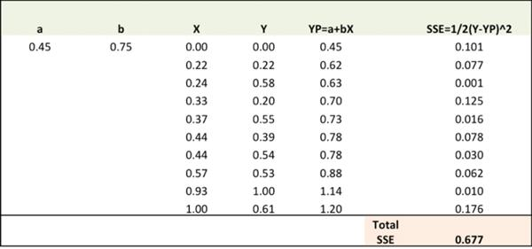
第一步
用随机值的a、b初始化直线Ypred = a + b X，计算预测误差SSE。

Slide 55
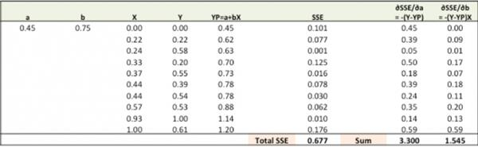
第二步
计算不同权重的误差梯度。
∂SSE/∂a = – (Y-YP)，SSE/∂b = – (Y-YP)X
这里, SSE=½ (Y-YP)² = ½(Y-(a+bX))²
∂SSE/∂a、∂SSE/∂b是梯度，它们基于SSE给出 a、b 移动的方向

Slide 56
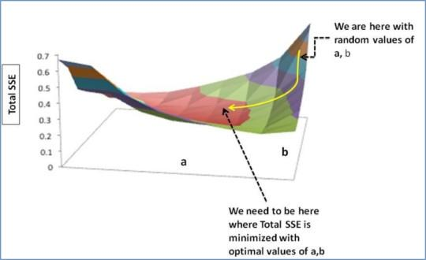
第三步
用梯度调整权重，达到最小化SSE的最优值

Slide 57
需要更新a、b的随机值，朝着最优a、b的方向移动。
更新规则:
a – r *∂SSE/∂a
b – r *∂SSE/∂b
因此：
新的a = a – r * ∂SSE/∂a = 0.45-0.01*3.300 = 0.42
新的b = b – r * ∂SSE/∂b= 0.75-0.01*1.545 = 0.73
这里，r是学习率= 0.01, 是权重调整的速率。

Slide 58
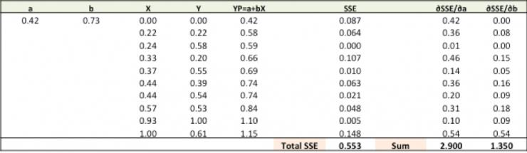
第四步
使用新的a、b做预测，计算总的SSE。
你可以看到，在新预测上 总的SSE从0.677降到了0.553。这意味着预测精度在提升。

Slide 59
第五步
重复第三、第四步直到对 a、b 的调整无法有效降低误差。这时，我们已经达到了最优 a、b，以及最高的预测精度。

Slide 60
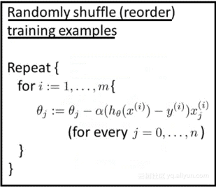
最小化每条样本的损失函数，虽然不是每次迭代得到的损失函数都向着全局最优方向， 但是大的整体的方向是向全局最优解的，最终的结果往往是在全局最优解附近

Slide 61
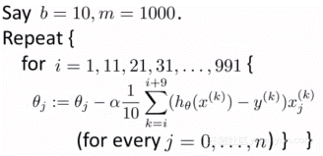
该算法每次使用m个训练样本（称之为一批）进行训练，能够更快得出准确的答案。小批量梯度下降法不是使用完整数据集，在每次迭代中仅使用m个训练样本去计算代价函数的梯度。一般小批量梯度下降法所选取的样本数量在50到256个之间，视具体应用而定

Slide 62
小结
梯度下降法求的是极小值，而不是最小值
梯度下降法常常用来求凸函数的最小值，例如机器学习中各种代价函数的最小值
步长的选取很关键，步长过长达不到极值点甚至会发散，步长太短导致收敛时间过长
斯坦福的机器学习视频中建议按照[0.001,0.003,0.01,0.03,…]的顺序尝试设置步长，同时观察函数值选择收敛最快的步长
步长也可以设置为非固定值，根据迭代的情况变化
下降的初始点一般设置为从原点开始

Slide 63
That's All!

